Slide 1
Storia della questione teologica della circoncisione nelle chiese apostoliche
9 marzo 2021
Lezione 3
Dario garribba

Slide 2
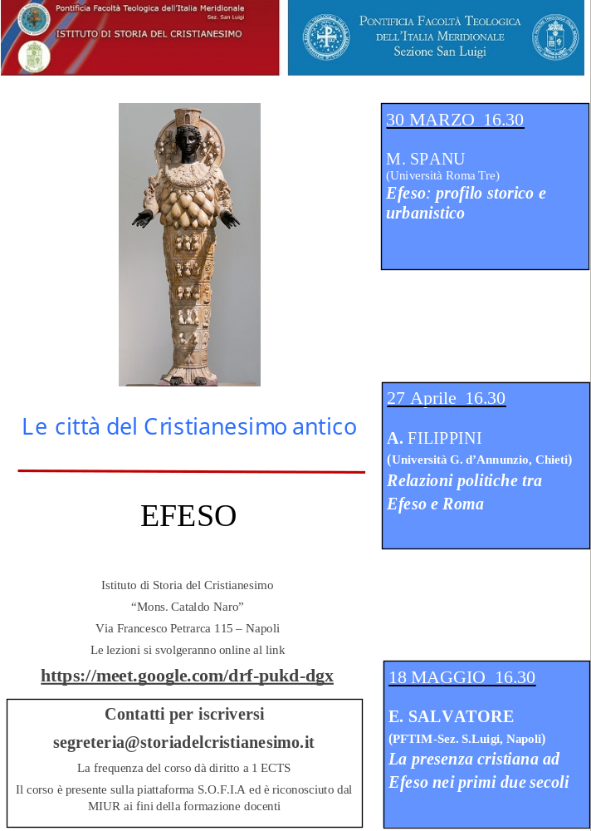
Pubblicità….

Slide 3
Cosa deduciamo dalla lettura dei passi la scorsa lezione?
1Mac 1, 14-15; 2Mac 4,12; 2mac 6,1-11 Antichità Giudaiche XII,240-241
La circoncisione all’inizio del II secolo a.C. è oggetto di fortissima tensione all’interno del mondo giudaico
Alcuni rappresentanti dell’aristocrazia giudaica (Giasone era della famiglia degli Oniadi, che potè annoverare diversi sommi sacerdoti) sono favorevoli all’adozione di costumi greci e, di riflesso, all’abbandono di alcune pratiche giudaiche. Tra questa la circoncisione
NON RITENEVANO CHE QUESTO DETERMINASSE LA FINE DEL GIUDAISMO
Gli autori dei di 1 e 2 Maccabei si oppongono alla linea «filogreca» di Giasone (e dei suoi successori)
Anche Flavio Giuseppe, che scrive circa 200 anni dopo, la pensa così

Slide 4
Proviamo a problematizzare la tradizione maccabaica
Ricostruiamo in breve alcuni avvenimenti della storia maccabaica
La tradizione maccabaica come espressione del punto di vista dei vincitori
Conseguenze della vittoria militare e politica dei Maccabei: nasce un nuovo stato
Quali sono i fondamenti identitari di questo nuovo stato?

Slide 5


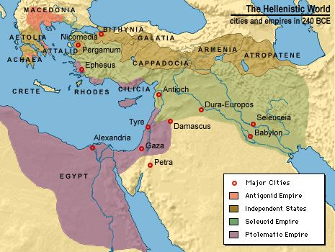
Il mondo ellenistico alla metà del III sec. a.C.

Slide 6
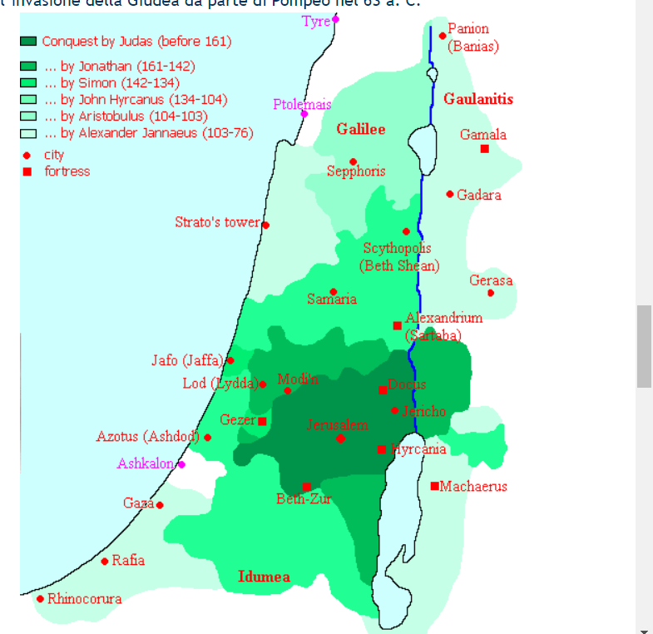
Sovrani Asmonei
Giuda Maccabeo (166-161 a.C.)
Gionata Maccabeo (161-143 a.C.)
Simone Maccabeo (142-134 a.C.)
Giovanni Ircano I (134-104 a.C.)
Aristobulo I (104-103 a.C.)
Alessandro Ianneo (103-76 a.C.), fratello di Aristobulo.

Slide 7
Proviamo a problematizzare la tradizione maccabaica
Ricostruiamo in breve alcuni avvenimenti della storia maccabaica
La tradizione maccabaica come espressione del punto di vista dei vincitori
Conseguenze della vittoria militare e politica dei Maccabei: nasce un nuovo stato
Quali sono i fondamenti identitari di questo nuovo stato?

Slide 8
La tradizione maccabaica come espressione del punto di vista dei vincitori
1Mac 5,62-64
⁶¹ Toccò questa grave sconfitta al popolo, perché non avevano ascoltato Giuda e i suoi fratelli, pensando di compiere gesta eroiche: ⁶² ma essi non erano della stirpe di quei valorosi [cioè i figli di Mattatia], per le cui mani era stata compiuta la salvezza in Israele.
⁶³ Il prode Giuda e i suoi fratelli crebbero in grande fama presso tutto Israele e presso tutti i popoli ai quali giungeva notizia del loro nome; ⁶⁴ si adunavano attorno a loro acclamandoli.

Slide 9
La tradizione maccabaica come espressione del punto di vista dei vincitori
2 Mac 10,5-8
La purificazione del tempio avvenne nello stesso giorno in cui gli stranieri l'avevano profanato, il venticinque dello stesso mese, cioè di Casleu. ⁶ Con gioia passarono otto giorni come nella festa delle Capanne, ricordando come poco tempo prima avevano passato la feste delle Capanne dispersi sui monti e nelle caverne come animali selvatici. ⁷ Perciò, tenendo in mano bastoni ornati, rami verdi e palme, innalzavano inni a colui che aveva fatto ben riuscire la purificazione del suo proprio tempio. ⁸ Stabilirono quindi con pubblico decreto e deliberazione per tutto il popolo dei Giudei, che ogni anno si celebrassero questi giorni.

Slide 10
La tradizione maccabaica come espressione del punto di vista dei vincitori
2 Mac 15,31-36
Quando vi giunse, chiamò a raccolta tutti i connazionali e i sacerdoti davanti all'altare: sostando in mezzo a loro mandò a chiamare quelli dell'Acra ³² e mostrò loro la testa dell'empio Nicànore e la mano che quel bestemmiatore aveva steso contro la sacra dimora dell'Onnipotente pronunciando parole orgogliose. ³³ Tagliata poi la lingua del sacrilego Nicànore, la fece gettare a pezzi agli uccelli e ordinò di appendere davanti al tempio la mercede della sua follia.
Tutti allora, rivolti verso il cielo, benedissero il Signore glorioso dicendo: «Benedetto colui che ha conservato la sua dimora inviolata». ³⁵ Fece poi appendere la testa di Nicànore all'Acra alla vista di tutti, perché fosse segno manifesto dell'aiuto di Dio. ³⁶ Quindi decretarono unanimemente con voto pubblico di non lasciar passare inosservato quel giorno, ma di commemorarlo il tredici del decimosecondo mese - che in lingua siriaca si chiama Adar - il giorno precedente la festa di Mardocheo.

Slide 11
Proviamo a problematizzare la tradizione maccabaica
Ricostruiamo in breve alcuni avvenimenti della storia maccabaica
La tradizione maccabaica come espressione del punto di vista dei vincitori
Conseguenze della vittoria militare e politica dei Maccabei: nasce un nuovo stato
Quali sono i fondamenti identitari di questo nuovo stato?

Slide 12
Conseguenze della vittoria militare e politica dei Maccabei: nasce un nuovo stato...
Il regno asmonaico 161-73 a.C.

Slide 13
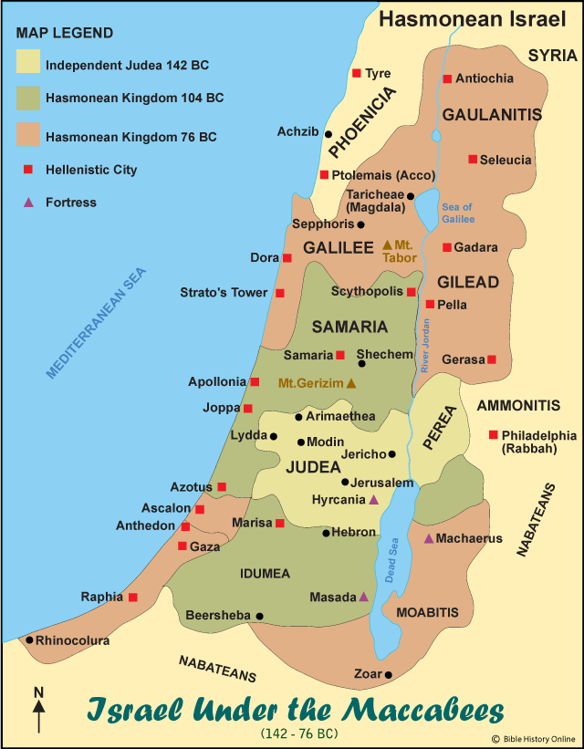

Slide 14
Proviamo a problematizzare la tradizione maccabaica
Ricostruiamo in breve alcuni avvenimenti della storia maccabaica
La tradizione maccabaica come espressione del punto di vista dei vincitori
Conseguenze della vittoria militare e politica dei Maccabei: nasce un nuovo stato
Quali sono i fondamenti identitari di questo nuovo stato?

Slide 15
Quali sono i fondamenti identitari di questo nuovo stato? La Giudaizzazione forzata
Antichità Giudaiche 13,254-258. Non appena seppe della morte di Antioco, Ircano mosse contro le città della Siria pensando di trovarle, come fu in realtà, sprovviste di soldati e di gente buona a difenderle. Prese, dopo sei mesi durante i quali il suo esercito ebbe a sopportare grandi privazioni, Medaba; in seguito soggiogò Samoga e le sue vicinanze e, oltre a queste, Sikima e Garizin e la nazione dei Chuthei che abita vicino al tempio edificato sul modello del sacro tempio di Gerusalemme; Alessandro aveva concesso al loro governatore Sanaballete di edificarlo per amore di suo genero Manasse, fratello del sommo sacerdote Jaddua, come sopra abbiamo riferito; duecento anni dopo questo tempio fu ridotto a un deserto. Ircano prese anche le città di Idumea e di Adora e Marisa, e dopo avere soggiogato tutti gli Idumei, permise loro di rimanere nella loro regione fino a quando si sottoponevano alla circoncisione e a vivere conforme alle leggi dei Giudei. Libro XIII:258 E così per attaccamento alla terra dei loro padri, si sottomisero alla circoncisione e la loro maniera di vivere la fecero, sotto ogni aspetto, conforme a quella dei Giudei. E da allora in poi continuarono a essere Giudei.

Slide 16

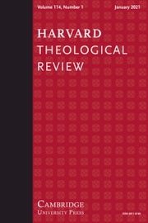
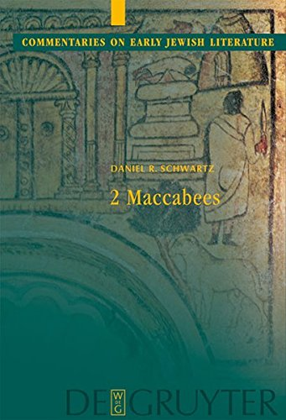
Per chi vuole approfondire…
D. Garribba – M. Vitelli (edd.), Le città del Cristianesimo antico – La Galilea e Gerusalemme, Trapani 2019
D.R. Schwartz, 2 Maccabbes, Berlin 2008
S. Weitzmann, “Forced Circumcision and the Shifting Role of Gentiles in Hasmonean Ideology”, HTR 92 (1999), 3759

